Slide 1
[ 빅데이터 플랫폼 ]
# SQL on Hadoop과 Presto 실습

Slide 2

# SQL On Hadoop
SQL On Hadoop
  SQL On Hadoop 개요
  정의
      HDFS에 저장된 데이터를 SQL 혹은 SQL과 유사한 형태로 처리를 요청하고 분산 처리하는 시스템
  특징
      기존 시스템에서 주로 사용한 SQL형식으로 하둡의 데이터를 분산 처리할 수 있다.
  RDBMS와 SQL on Hadoop의 선택
      빠른 처리가 필요한 비정형 쿼리나 OLTP는 RDBMS를 선택
      맵리듀스 대신 자체 엔진을 사용한 실시간 쿼리를 최근에 나온 SQL on Hadoop 기술이 지원
  SQL On Hadoop의 장점
  개발 시간의 단축
      맵리듀스 보다 쉬움, 프로젝트 수행 인력을 구하기 쉽다.
  기존 DW의 SQL과 유사하다.
      기존 프로그램의 상당수는 SQL로 되어 있음, 처리로직을 이해하는데 수월
      마이그레이션할 때 필요한 자원이 크게 줄어든다.
  직관성
      직관성이 높고 반복 과정에 수월하다. 단계적 쿼리 분석을 통해 유용한 분석 방법과 결과를 도출한다.
Notes:
MapReduce의 설계 개념 및 특성입니다.
먼저 분산컴퓨팅 환경에서 운영되어야 하기 때문에 함수형 프로그램의 특성을 가지고 있습니다.
MapReduce는 물론 실시간 처리도 가능은 하지만 앞서 언급했다시피 분산컴퓨팅 환경에서
운영되기 때문에 배치형식의 데이터 처리 시스템으로 설계가 되었습니다.
사용자의 NEED를 파악하지 못하고 개발한 프로그램은 사실 쓸모가 없을 것입니다.
MapReduce는 여러 어플리케이션 로직의 주요관심사들을 파악했고
이러한 요소들을 최대한 반영하였습니다.
2

Slide 3
# SQL On Hadoop
SQL On Hadoop
  Hive on Tez
  호튼웍스의 스팅거 프로젝트 -> Hive를 발전키고 성능을 강화
  MapReduce -> 새로운 MapReduce인 Tez를 지원
  Hive 쿼리 엔진으로 빠른 응답 속도
  드릴(Drill)
  구글의 Dremel(일명 BigQuery)의 오픈소스 버전
  높은 확장성과 하둡/NoSQL과의 쿼리 인터페이스 지원이 특징
  SparkSQL(Shark)
  스파크(Spark)는 인메모리 기반의 초고속 분산병렬처리 프레임워크.
  SparkSQL은 Hive에 저장된 데이터에 SQL 질의를 할 수 있는 것이 특징.
  초기 버전은 Hive의 소스코드를 일부 변경한 Shark
  Impala
  Hive 사용자를 고려한 빠른 SQL 쿼리 엔진.
  HDFS나 HBase에 저장된 데이터를 대상으로 분석, 문법은 HiveQL과 동일
  Presto
  페이스북에서 개발
  빠른 속도의 검색과 집계가 가능
Notes:
MapReduce의 설계 개념 및 특성입니다.
먼저 분산컴퓨팅 환경에서 운영되어야 하기 때문에 함수형 프로그램의 특성을 가지고 있습니다.
MapReduce는 물론 실시간 처리도 가능은 하지만 앞서 언급했다시피 분산컴퓨팅 환경에서
운영되기 때문에 배치형식의 데이터 처리 시스템으로 설계가 되었습니다.
사용자의 NEED를 파악하지 못하고 개발한 프로그램은 사실 쓸모가 없을 것입니다.
MapReduce는 여러 어플리케이션 로직의 주요관심사들을 파악했고
이러한 요소들을 최대한 반영하였습니다.
3

Slide 4
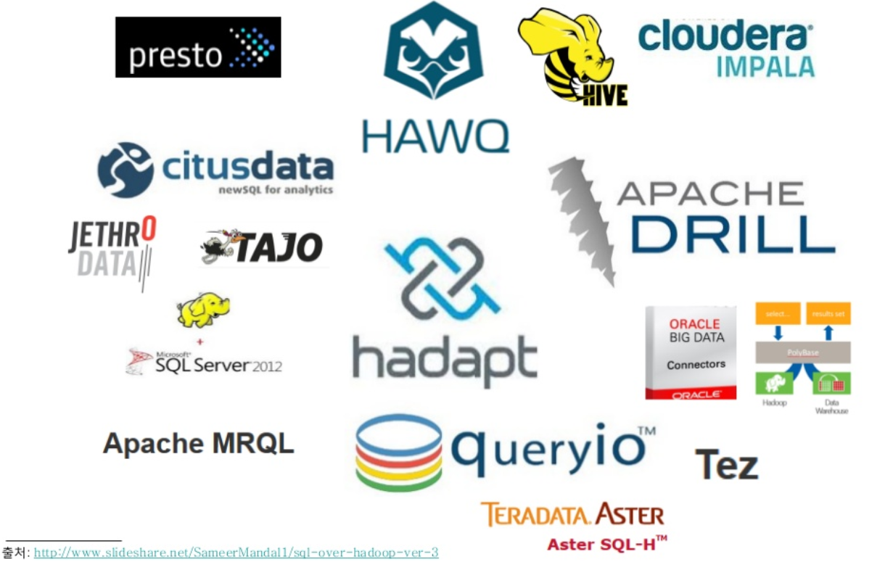
S/W
# SQL on Hadoop
Notes:
MapReduce의 설계 개념 및 특성입니다.
먼저 분산컴퓨팅 환경에서 운영되어야 하기 때문에 함수형 프로그램의 특성을 가지고 있습니다.
MapReduce는 물론 실시간 처리도 가능은 하지만 앞서 언급했다시피 분산컴퓨팅 환경에서
운영되기 때문에 배치형식의 데이터 처리 시스템으로 설계가 되었습니다.
사용자의 NEED를 파악하지 못하고 개발한 프로그램은 사실 쓸모가 없을 것입니다.
MapReduce는 여러 어플리케이션 로직의 주요관심사들을 파악했고
이러한 요소들을 최대한 반영하였습니다.
4

Slide 5
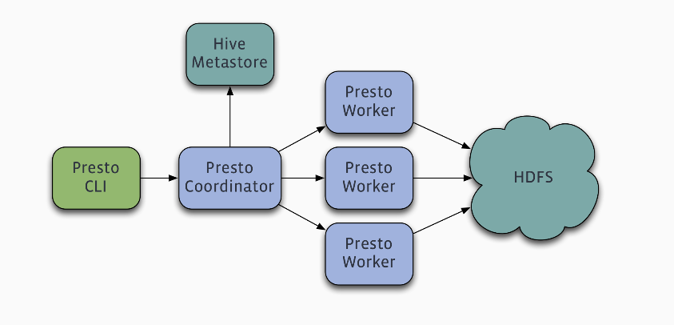
Presto 아키텍처
# SQL on Hadoop
Notes:
MapReduce의 설계 개념 및 특성입니다.
먼저 분산컴퓨팅 환경에서 운영되어야 하기 때문에 함수형 프로그램의 특성을 가지고 있습니다.
MapReduce는 물론 실시간 처리도 가능은 하지만 앞서 언급했다시피 분산컴퓨팅 환경에서
운영되기 때문에 배치형식의 데이터 처리 시스템으로 설계가 되었습니다.
사용자의 NEED를 파악하지 못하고 개발한 프로그램은 사실 쓸모가 없을 것입니다.
MapReduce는 여러 어플리케이션 로직의 주요관심사들을 파악했고
이러한 요소들을 최대한 반영하였습니다.
5

Slide 6
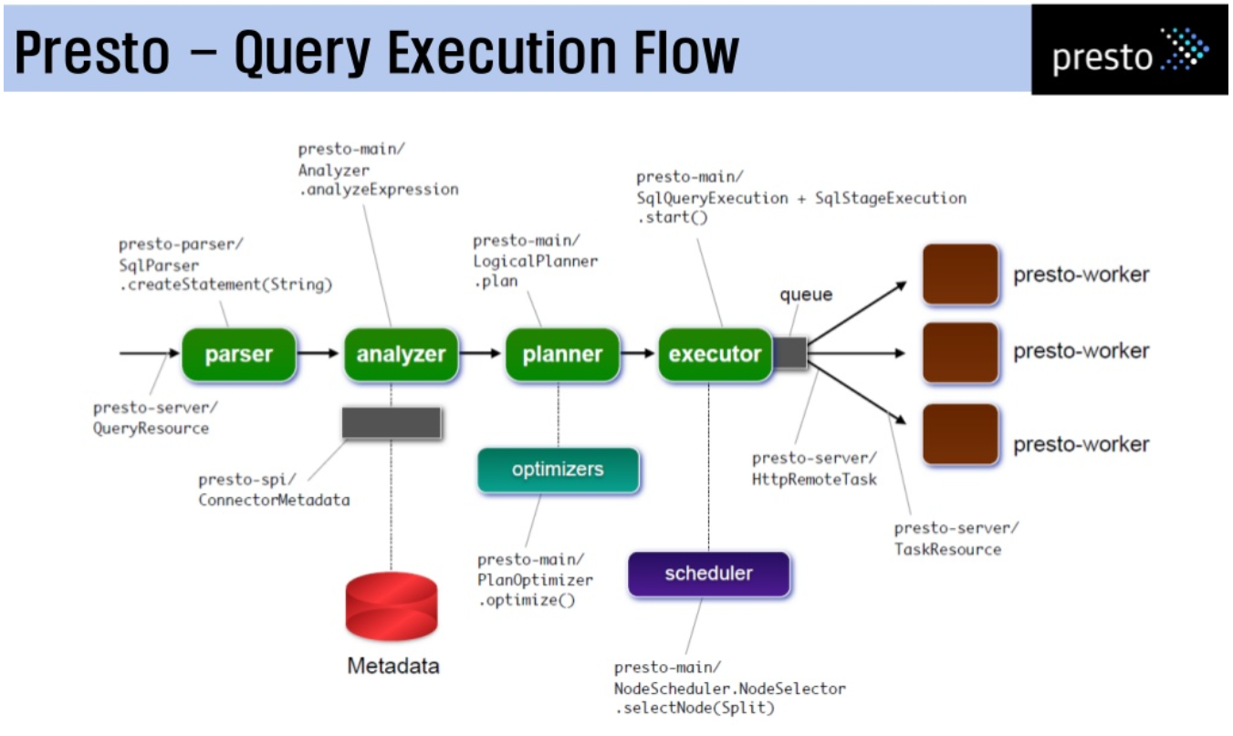
Query Execution Flow
# SQL on Hadoop
Notes:
MapReduce의 설계 개념 및 특성입니다.
먼저 분산컴퓨팅 환경에서 운영되어야 하기 때문에 함수형 프로그램의 특성을 가지고 있습니다.
MapReduce는 물론 실시간 처리도 가능은 하지만 앞서 언급했다시피 분산컴퓨팅 환경에서
운영되기 때문에 배치형식의 데이터 처리 시스템으로 설계가 되었습니다.
사용자의 NEED를 파악하지 못하고 개발한 프로그램은 사실 쓸모가 없을 것입니다.
MapReduce는 여러 어플리케이션 로직의 주요관심사들을 파악했고
이러한 요소들을 최대한 반영하였습니다.
6

Slide 7
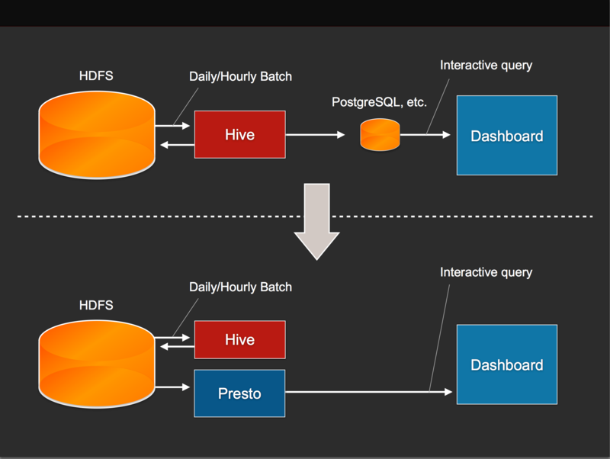
Hive vs Presto
# SQL on Hadoop
Notes:
MapReduce의 설계 개념 및 특성입니다.
먼저 분산컴퓨팅 환경에서 운영되어야 하기 때문에 함수형 프로그램의 특성을 가지고 있습니다.
MapReduce는 물론 실시간 처리도 가능은 하지만 앞서 언급했다시피 분산컴퓨팅 환경에서
운영되기 때문에 배치형식의 데이터 처리 시스템으로 설계가 되었습니다.
사용자의 NEED를 파악하지 못하고 개발한 프로그램은 사실 쓸모가 없을 것입니다.
MapReduce는 여러 어플리케이션 로직의 주요관심사들을 파악했고
이러한 요소들을 최대한 반영하였습니다.
7

Slide 8

# 실습 환경
Hive가 아닌
Hive MetaStore Service
전체 구성도(실제 실습 환경)
Hadoop
Ecosystem
Mysql DB
Hive
MetaStore
Presto
Spark
Apache
Hadoop
HDFS
MapReduce
Yarn
Apache Hadoop 2.X
Operating
System
CentOS 6.9
32비트
CentOS 7.5
64비트
CentOS 7.5
64비트
CentOS 7.5
64비트
인프라
[ Network ]
가상머신 : 의사모드
가상머신 : 클러스터1
가상머신 : 클러스터2
가상머신 : 클러스터3
가상화 환경 : 오라클 Virtual Box
Notes:
MapReduce의 설계 개념 및 특성입니다.
먼저 분산컴퓨팅 환경에서 운영되어야 하기 때문에 함수형 프로그램의 특성을 가지고 있습니다.
MapReduce는 물론 실시간 처리도 가능은 하지만 앞서 언급했다시피 분산컴퓨팅 환경에서
운영되기 때문에 배치형식의 데이터 처리 시스템으로 설계가 되었습니다.
사용자의 NEED를 파악하지 못하고 개발한 프로그램은 사실 쓸모가 없을 것입니다.
MapReduce는 여러 어플리케이션 로직의 주요관심사들을 파악했고
이러한 요소들을 최대한 반영하였습니다.
8

Slide 9
# Presto 실습 전체 절차
작업 절차
1단계
HDFS 시작하기
-> [hadoop] 계정으로
1단계 : 네임노드가 있는 머신에서( ssh namenode )
HDFS 시작하기 : hadoop/sbin/start-dfs.sh
2단계 : 클라이언트 머신에서
Hive MetaStore 서비스 시작하기
3단계 : 네임노드가 있는 머신에서
Presto Coordinator Server 설정하고 시작하기
4단계 : 세컨드노드에서
Presto Worker 설정하고 시작하기
5단계 : 클라이언트 머신에서
Presto CLI 실행하기
2단계
Hive MetaStore 서비스 시작하기
3단계
Presto Coordinator Server 설정하고 시작하기
4단계
Presto Worker 설정하고 시작하기
5단계
Presto CLI 실행하기
Notes:
MapReduce의 설계 개념 및 특성입니다.
먼저 분산컴퓨팅 환경에서 운영되어야 하기 때문에 함수형 프로그램의 특성을 가지고 있습니다.
MapReduce는 물론 실시간 처리도 가능은 하지만 앞서 언급했다시피 분산컴퓨팅 환경에서
운영되기 때문에 배치형식의 데이터 처리 시스템으로 설계가 되었습니다.
사용자의 NEED를 파악하지 못하고 개발한 프로그램은 사실 쓸모가 없을 것입니다.
MapReduce는 여러 어플리케이션 로직의 주요관심사들을 파악했고
이러한 요소들을 최대한 반영하였습니다.
9

Slide 10
# Presto 설정 개요
주요 Presto 설정 파일(하둡, Hive 포함)
구분 | 설정 파일 | 기능
Presto 설정 | /home/hadoop/.bashrc | 하둡과 Hive 및 Presto를 위한 리눅스 환경설정 JAVA_HOME, HADOOP_HOME, HADOOP_CONF_DIR HIVE_HOME PATH 설정(자바,하둡)
 | presto/etc/config.properties | Presto Server( Coordinator & Worker ) 설정 Coordinator 여부 Coordinator URI 및 Port 최대 사용 메모리
 | presto/etc/jvm.config | 자바 JVM 설정
 | presto/etc/node.properties | Presto Server 각 노드의 식별자 설정
 | presto/etc/catalog/jmx.properties | Hive 커넥터 JMX 설정
 | presto/etc/catalog/hive.properties | Hive 커넥터 및 Hive MetaStore 설정 커넥터 유형(hive-hadoop2) Hive MetaStore URI 설정
Hive 설정 | /home/hadoop/hive/ conf/hive-site.xml | Hive 환경 설정 : Hive MetaStore DB 설정 JDBC URL Hive DB User Hive DB Password
HDFS 설정 | hdfs-site.xml | HDFS와 관련된 속성 설정 네임노드, 세컨드노드, 데이터노드의 각종 포트 설정 파일의 위치 지정
Notes:
MapReduce의 설계 개념 및 특성입니다.
먼저 분산컴퓨팅 환경에서 운영되어야 하기 때문에 함수형 프로그램의 특성을 가지고 있습니다.
MapReduce는 물론 실시간 처리도 가능은 하지만 앞서 언급했다시피 분산컴퓨팅 환경에서
운영되기 때문에 배치형식의 데이터 처리 시스템으로 설계가 되었습니다.
사용자의 NEED를 파악하지 못하고 개발한 프로그램은 사실 쓸모가 없을 것입니다.
MapReduce는 여러 어플리케이션 로직의 주요관심사들을 파악했고
이러한 요소들을 최대한 반영하였습니다.
10

Slide 11
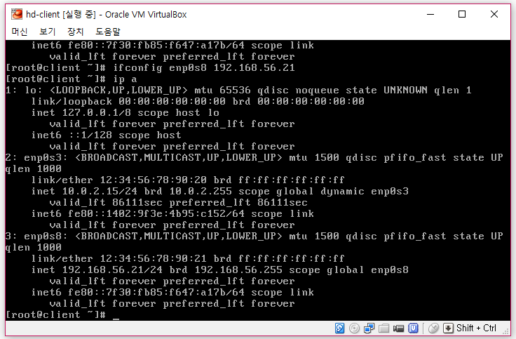
1. 가상 머신 시작하고 접속하기
가상 머신 3대를 모두 시작( 전원 On )
# 클러스터 1번 머신 [ hd1-client ]
# 클러스터 2번 머신 [ hd2-namenode ]
# 클러스터 3번 머신 [ hd3-secondnode ]
Virtual-Box
Putty로 ssh 접속
# Putty.exe로 1번 머신(hd1-client)에 ssh 접속
IP : 192.168.56.21
로그인 아이디 : hadoop
비밀번호 : hadoop
SSH 접속은
hd1-client 로만
Notes:
MapReduce의 설계 개념 및 특성입니다.
먼저 분산컴퓨팅 환경에서 운영되어야 하기 때문에 함수형 프로그램의 특성을 가지고 있습니다.
MapReduce는 물론 실시간 처리도 가능은 하지만 앞서 언급했다시피 분산컴퓨팅 환경에서
운영되기 때문에 배치형식의 데이터 처리 시스템으로 설계가 되었습니다.
사용자의 NEED를 파악하지 못하고 개발한 프로그램은 사실 쓸모가 없을 것입니다.
MapReduce는 여러 어플리케이션 로직의 주요관심사들을 파악했고
이러한 요소들을 최대한 반영하였습니다.
11

Slide 12
# Presto 실행 아키텍처
Presto + Hive MetaStore
[ 2번 머신 : namenode ]
enp0s8 192.168.56.31
[ 1번 머신 : client ]
enp0s8 192.168.56.21
Presto
Coordinator
Server
Namenode
Mysql DB
Presto CLI
$ presto
namenode.hadoop.kr
Datanode
Presto
Worker
client.hadoop.kr
datanode1.hadoop.kr
[ 3번 머신 : secondnode ]
enp0s8 192.168.56.41
Presto
Driver
Secondary
Namenode
secondnode.hadoop.kr
Hive
MetaStore
Presto
Worker
Datanode
datanode2.hadoop.kr
Notes:
MapReduce의 설계 개념 및 특성입니다.
먼저 분산컴퓨팅 환경에서 운영되어야 하기 때문에 함수형 프로그램의 특성을 가지고 있습니다.
MapReduce는 물론 실시간 처리도 가능은 하지만 앞서 언급했다시피 분산컴퓨팅 환경에서
운영되기 때문에 배치형식의 데이터 처리 시스템으로 설계가 되었습니다.
사용자의 NEED를 파악하지 못하고 개발한 프로그램은 사실 쓸모가 없을 것입니다.
MapReduce는 여러 어플리케이션 로직의 주요관심사들을 파악했고
이러한 요소들을 최대한 반영하였습니다.
12

Slide 13
2. 하둡 HDFS, Hive Meta 서비스 시작
HDFS, Hive MetaStore 서비스 시작하기
HD2-Namenode
-> 1번 머신에서 2번 머신으로 SSH 접속
[1]$ ssh namenode
- HDFS 서비스 시작
[2]$ hadoop/sbin/start-dfs.sh
-> 2번 머신에서 3번 머신으로 SSH 접속
[3]$ ssh secondnode
-> 3번 머신에서 HDFS 자바 데몬 확인
[4]$ jps
<- 로그아웃하여 다시 2번 머신으로
[5]$ exit
-> 2번 머신에서 HDFS 자바 데몬 확인
[6]$ jps
<- 로그아웃하여 다시 1번 머신으로
[7]$ exit
-> 클라이언트 머신에서 Hive MetaStore 서비스 시작하기
[8]$ hive --service metastore -p 8011 &
[9]$ jps
HD1-Client
Notes:
MapReduce의 설계 개념 및 특성입니다.
먼저 분산컴퓨팅 환경에서 운영되어야 하기 때문에 함수형 프로그램의 특성을 가지고 있습니다.
MapReduce는 물론 실시간 처리도 가능은 하지만 앞서 언급했다시피 분산컴퓨팅 환경에서
운영되기 때문에 배치형식의 데이터 처리 시스템으로 설계가 되었습니다.
사용자의 NEED를 파악하지 못하고 개발한 프로그램은 사실 쓸모가 없을 것입니다.
MapReduce는 여러 어플리케이션 로직의 주요관심사들을 파악했고
이러한 요소들을 최대한 반영하였습니다.
13

Slide 14
2. 하둡 HDFS, Hive Meta 서비스 시작
HDFS, Hive MetaStore 서비스 시작하기
[hadoop@client ~]$ ssh namenode
Last login: Wed Jun 7 14:33:51 2017 from client.hadoop.kr
[hadoop@namenode ~]$ hadoop/sbin/start-dfs.sh
Starting namenodes on [namenode.hadoop.kr]
namenode.hadoop.kr: starting namenode, logging to /home/hadoop/hadoop/logs/hadoop-hadoop-namenode-namenode.hadoop.kr.out
datanode2.hadoop.kr: starting datanode, logging to /home/hadoop/hadoop/logs/hadoop-hadoop-datanode-secondnode.hadoop.kr.out
datanode1.hadoop.kr: starting datanode, logging to /home/hadoop/hadoop/logs/hadoop-hadoop-datanode-namenode.hadoop.kr.out
Starting secondary namenodes [secondnode.hadoop.kr]
secondnode.hadoop.kr: starting secondarynamenode, logging to /home/hadoop/hadoop/logs/hadoop-hadoop-secondarynamenode-secondnode.hadoop.kr.out
[hadoop@namenode ~]$ ssh secondnode
Last login: Sun Jul 2 00:48:29 2017 from namenode.hadoop.kr
[hadoop@secondnode ~]$ jps
956 DataNode
1116 Jps
1057 SecondaryNameNode
[hadoop@secondnode ~]$ exit
logout
Connection to secondnode closed.
Notes:
MapReduce의 설계 개념 및 특성입니다.
먼저 분산컴퓨팅 환경에서 운영되어야 하기 때문에 함수형 프로그램의 특성을 가지고 있습니다.
MapReduce는 물론 실시간 처리도 가능은 하지만 앞서 언급했다시피 분산컴퓨팅 환경에서
운영되기 때문에 배치형식의 데이터 처리 시스템으로 설계가 되었습니다.
사용자의 NEED를 파악하지 못하고 개발한 프로그램은 사실 쓸모가 없을 것입니다.
MapReduce는 여러 어플리케이션 로직의 주요관심사들을 파악했고
이러한 요소들을 최대한 반영하였습니다.
14

Slide 15
2. 하둡 HDFS, Hive Meta 서비스 시작
HDFS, Hive MetaStore 서비스 시작하기
[[hadoop@namenode ~]$ jps
1883 Jps
1397 DataNode
1300 NameNode
[hadoop@namenode ~]$ exit
logout
Connection to namenode closed.
[hadoop@client ~]$ hostname
client.hadoop.kr
[hadoop@client ~]$ hive --service metastore -p 8011 &
[1] 1251
....
....
[hadoop@client ~]$ jps
1324 Jps
1251 RunJar
[hadoop@client ~]$
[NOTE] & 백그라운드 실행시
[Prompt] 나오게 하려면 키보드 [Enter]
Notes:
MapReduce의 설계 개념 및 특성입니다.
먼저 분산컴퓨팅 환경에서 운영되어야 하기 때문에 함수형 프로그램의 특성을 가지고 있습니다.
MapReduce는 물론 실시간 처리도 가능은 하지만 앞서 언급했다시피 분산컴퓨팅 환경에서
운영되기 때문에 배치형식의 데이터 처리 시스템으로 설계가 되었습니다.
사용자의 NEED를 파악하지 못하고 개발한 프로그램은 사실 쓸모가 없을 것입니다.
MapReduce는 여러 어플리케이션 로직의 주요관심사들을 파악했고
이러한 요소들을 최대한 반영하였습니다.
15

Slide 16
3. Presto 관련 파일 내려받기
Presto Server 와 클라이언트 실행 프로그램 내려받기
# Presto Server 파일 내려받기
[1]$ wget www.db21.co.kr/big/presto-server-0.65.tar.gz
-> Presto Server 파일을 2번,3번 머신에 보내기
[2]$ scp presto-server-0.65.tar.gz hadoop@namenode:/home/hadoop/
scp presto-server-0.65.tar.gz hadoop@secondnode:/home/hadoop/
# Presto CLI 실행파일 내려받기
[3]$ wget www.db21.co.kr/big/presto-cli-0.65-executable.jar
-> Presto로 이름을 변경하고 실행권한 주기
[4]$ mv presto-cli-0.65-executable.jar presto
[5]$ chmod 755 presto
HD1-Client
Notes:
MapReduce의 설계 개념 및 특성입니다.
먼저 분산컴퓨팅 환경에서 운영되어야 하기 때문에 함수형 프로그램의 특성을 가지고 있습니다.
MapReduce는 물론 실시간 처리도 가능은 하지만 앞서 언급했다시피 분산컴퓨팅 환경에서
운영되기 때문에 배치형식의 데이터 처리 시스템으로 설계가 되었습니다.
사용자의 NEED를 파악하지 못하고 개발한 프로그램은 사실 쓸모가 없을 것입니다.
MapReduce는 여러 어플리케이션 로직의 주요관심사들을 파악했고
이러한 요소들을 최대한 반영하였습니다.
16

Slide 17
3. Presto 관련 파일 내려받기
Presto Server 와 클라이언트 실행 프로그램 내려받기
HD1-Client
[hadoop@client ~]$ wget www.db21.co.kr/big/presto-server-0.65.tar.gz
….
100%[======================================>] 159,764,845 1.91MB/s in 78s
2017-07-03 13:59:49 (1.94 MB/s) - ‘presto-server-0.65.tar.gz’ saved [159764845/159764845]
[hadoop@client ~]$ scp presto-server-0.65.tar.gz hadoop@namenode:/home/hadoop/
presto-server-0.65.tar.gz 100% 152MB 25.4MB/s 00:06
[hadoop@client ~]$ scp presto-server-0.65.tar.gz hadoop@secondnode:/home/hadoop/
presto-server-0.65.tar.gz 100% 152MB 25.4MB/s 00:06
[hadoop@client ~]$ wget www.db21.co.kr/big/presto-cli-0.65-executable.jar
….
100%[======================================>] 12,078,276 1.90MB/s in 5.8s
2017-07-03 14:03:03 (2.00 MB/s) - ‘presto-cli-0.65-executable.jar’ saved [12078276/12078276]
[hadoop@client ~]$ mv presto-cli-0.65-executable.jar presto
[hadoop@client ~]$ chmod 755 presto
Notes:
MapReduce의 설계 개념 및 특성입니다.
먼저 분산컴퓨팅 환경에서 운영되어야 하기 때문에 함수형 프로그램의 특성을 가지고 있습니다.
MapReduce는 물론 실시간 처리도 가능은 하지만 앞서 언급했다시피 분산컴퓨팅 환경에서
운영되기 때문에 배치형식의 데이터 처리 시스템으로 설계가 되었습니다.
사용자의 NEED를 파악하지 못하고 개발한 프로그램은 사실 쓸모가 없을 것입니다.
MapReduce는 여러 어플리케이션 로직의 주요관심사들을 파악했고
이러한 요소들을 최대한 반영하였습니다.
17

Slide 18
4. Presto Coordinator 설정하고 시작하기
Presto Coordinator 설정
HD2-Namenode
-> 네임노드가 있는 머신에서
Presto Coordinator Server 설정하고 시작하기
[1]$ ssh namenode
-> Presto Server 압축풀고 링크 걸기
[2]$ tar xzvf presto-server-0.65.tar.gz
[3]$ ln -s presto-server-0.65 presto
-> Presto Server 설정을 위한 디렉토리 생성
[4]$ mkdir presto/etc
mkdir presto/etc/catalog
# Presto 기본 설정 : config.properties
[5]$ echo 'coordinator=true' > presto/etc/config.properties
echo 'datasources=jmx,hive' >> presto/etc/config.properties
echo 'http-server.http.port=8012' >> presto/etc/config.properties
echo 'presto-metastore.db.type=h2' >> presto/etc/config.properties
echo 'presto-metastore.db.filename=/data/presto_meta' >> presto/etc/config.properties
echo 'task.max-memory=300MB' >> presto/etc/config.properties
echo 'discovery-server.enabled=true' >> presto/etc/config.properties
echo 'discovery.uri=http://namenode.hadoop.kr:8012' >> presto/etc/config.properties
[Note] 코디네이터(+Worker)는
coordinator 속성을 true로 지정
Notes:
MapReduce의 설계 개념 및 특성입니다.
먼저 분산컴퓨팅 환경에서 운영되어야 하기 때문에 함수형 프로그램의 특성을 가지고 있습니다.
MapReduce는 물론 실시간 처리도 가능은 하지만 앞서 언급했다시피 분산컴퓨팅 환경에서
운영되기 때문에 배치형식의 데이터 처리 시스템으로 설계가 되었습니다.
사용자의 NEED를 파악하지 못하고 개발한 프로그램은 사실 쓸모가 없을 것입니다.
MapReduce는 여러 어플리케이션 로직의 주요관심사들을 파악했고
이러한 요소들을 최대한 반영하였습니다.
18

Slide 19
4. Presto Coordinator 설정하고 시작하기
Presto Coordinator 설정
HD2-Namenode
# Presto JVM 설정 : jvm.config
[6]$ echo '-Xmx1G' > presto/etc/jvm.config
echo '-XX:+UseConcMarkSweepGC' >> presto/etc/jvm.config
echo '-XX:+ExplicitGCInvokesConcurrent' >> presto/etc/jvm.config
echo '-XX:+CMSClassUnloadingEnabled' >> presto/etc/jvm.config
echo '-XX:+AggressiveOpts' >> presto/etc/jvm.config
echo '-XX:+HeapDumpOnOutOfMemoryError' >> presto/etc/jvm.config
echo '-XX:OnOutOfMemoryError=kill -9 %p' >> presto/etc/jvm.config
echo '-XX:PermSize=300M' >> presto/etc/jvm.config
echo '-XX:MaxPermSize=300M' >> presto/etc/jvm.config
echo '-XX:ReservedCodeCacheSize=100M' >> presto/etc/jvm.config
echo '-Xbootclasspath/p:/home/hadoop/presto/lib/floatingdecimal-0.1.jar' >> presto/etc/jvm.config
# Presto 노드 설정 : node.properties
[7]$ echo 'node.environment=production' > presto/etc/node.properties
echo 'node.id=fast-campus-db21-abcdefg' >> presto/etc/node.properties
echo 'node.data-dir=/data/presto' >> presto/etc/node.properties
# Presto의 Hive 커넥터 설정 : jmx.properties, hive.properties
[8]$ echo 'connector.name=jmx' > presto/etc/catalog/jmx.properties
[9]$ echo 'connector.name=hive-hadoop2' > presto/etc/catalog/hive.properties
echo 'hive.metastore.uri=thrift://client.hadoop.kr:8011' >> presto/etc/catalog/hive.properties
Notes:
MapReduce의 설계 개념 및 특성입니다.
먼저 분산컴퓨팅 환경에서 운영되어야 하기 때문에 함수형 프로그램의 특성을 가지고 있습니다.
MapReduce는 물론 실시간 처리도 가능은 하지만 앞서 언급했다시피 분산컴퓨팅 환경에서
운영되기 때문에 배치형식의 데이터 처리 시스템으로 설계가 되었습니다.
사용자의 NEED를 파악하지 못하고 개발한 프로그램은 사실 쓸모가 없을 것입니다.
MapReduce는 여러 어플리케이션 로직의 주요관심사들을 파악했고
이러한 요소들을 최대한 반영하였습니다.
19

Slide 20
4. Presto Coordinator 설정하고 시작하기
Presto 코디네이터 설정 확인하고 시작하기
HD2-Namenode
-> Presto 코디네이터 설정 확인하기
[10]$ cat presto/etc/config.properties
cat presto/etc/jvm.config
cat presto/etc/node.properties
cat presto/etc/catalog/jmx.properties
cat presto/etc/catalog/hive.properties
-> Presto 코디네이터 데몬 시작하기
[11]$ presto/bin/launcher start
-> Presto 코디네이터 자바 데몬 확인하기
[12]$ jps
Notes:
MapReduce의 설계 개념 및 특성입니다.
먼저 분산컴퓨팅 환경에서 운영되어야 하기 때문에 함수형 프로그램의 특성을 가지고 있습니다.
MapReduce는 물론 실시간 처리도 가능은 하지만 앞서 언급했다시피 분산컴퓨팅 환경에서
운영되기 때문에 배치형식의 데이터 처리 시스템으로 설계가 되었습니다.
사용자의 NEED를 파악하지 못하고 개발한 프로그램은 사실 쓸모가 없을 것입니다.
MapReduce는 여러 어플리케이션 로직의 주요관심사들을 파악했고
이러한 요소들을 최대한 반영하였습니다.
20

Slide 21
4. Presto Coordinator 설정하고 시작하기
Presto 코디네이터 설정 확인하고 시작하기
HD2-Namenode
[hadoop@namenode ~]$ cat presto/etc/config.properties
coordinator=true
datasources=jmx,hive
http-server.http.port=8012
presto-metastore.db.type=h2
presto-metastore.db.filename=/data/presto_meta
task.max-memory=300MB
discovery-server.enabled=true
discovery.uri=http://namenode.hadoop.kr:8012
[hadoop@namenode ~]$ cat presto/etc/jvm.config
-Xmx1G
-XX:+UseConcMarkSweepGC
-XX:+ExplicitGCInvokesConcurrent
-XX:+CMSClassUnloadingEnabled
-XX:+AggressiveOpts
-XX:+HeapDumpOnOutOfMemoryError
-XX:OnOutOfMemoryError=kill -9 %p
-XX:PermSize=300M
-XX:MaxPermSize=300M
-XX:ReservedCodeCacheSize=100M
-Xbootclasspath/p:/home/hadoop/presto/lib/floatingdecimal-0.1.jar
Notes:
MapReduce의 설계 개념 및 특성입니다.
먼저 분산컴퓨팅 환경에서 운영되어야 하기 때문에 함수형 프로그램의 특성을 가지고 있습니다.
MapReduce는 물론 실시간 처리도 가능은 하지만 앞서 언급했다시피 분산컴퓨팅 환경에서
운영되기 때문에 배치형식의 데이터 처리 시스템으로 설계가 되었습니다.
사용자의 NEED를 파악하지 못하고 개발한 프로그램은 사실 쓸모가 없을 것입니다.
MapReduce는 여러 어플리케이션 로직의 주요관심사들을 파악했고
이러한 요소들을 최대한 반영하였습니다.
21

Slide 22
4. Presto Coordinator 설정하고 시작하기
Presto 코디네이터 설정 확인하고 시작하기
HD2-Namenode
[hadoop@namenode ~]$ cat presto/etc/node.properties
node.environment=production
node.id=fast-campus-db21-abcdefg
node.data-dir=/data/presto
[hadoop@namenode ~]$ cat presto/etc/catalog/jmx.properties
connector.name=jmx
[hadoop@namenode ~]$ cat presto/etc/catalog/hive.properties
connector.name=hive-hadoop2
hive.metastore.uri=thrift://client.hadoop.kr:8011
[hadoop@namenode ~]$ presto/bin/launcher start
Started as 2205
[hadoop@namenode ~]$ jps
2218 Jps
2205 PrestoServer
1397 DataNode
1300 NameNode
Notes:
MapReduce의 설계 개념 및 특성입니다.
먼저 분산컴퓨팅 환경에서 운영되어야 하기 때문에 함수형 프로그램의 특성을 가지고 있습니다.
MapReduce는 물론 실시간 처리도 가능은 하지만 앞서 언급했다시피 분산컴퓨팅 환경에서
운영되기 때문에 배치형식의 데이터 처리 시스템으로 설계가 되었습니다.
사용자의 NEED를 파악하지 못하고 개발한 프로그램은 사실 쓸모가 없을 것입니다.
MapReduce는 여러 어플리케이션 로직의 주요관심사들을 파악했고
이러한 요소들을 최대한 반영하였습니다.
22

Slide 23
5. Presto Worker 설정하고 시작하기
Presto Worker 설정
-> 리소스매니저가 있는 머신에서
Presto Worker 설정하고 시작하기
[1]$ ssh secondnode
-> Presto Server 압축풀고 링크 걸기
[2]$ tar xzvf presto-server-0.65.tar.gz
[3]$ ln -s presto-server-0.65 presto
-> Presto Server 설정을 위한 디렉토리 생성
[4]$ mkdir presto/etc
mkdir presto/etc/catalog
# Presto 기본 설정 : config.properties
[5]$ echo 'coordinator=false' > presto/etc/config.properties
echo 'datasources=jmx,hive' >> presto/etc/config.properties
echo 'http-server.http.port=8012' >> presto/etc/config.properties
echo 'presto-metastore.db.type=h2' >> presto/etc/config.properties
echo 'presto-metastore.db.filename=/data/presto_meta' >> presto/etc/config.properties
echo 'task.max-memory=300MB' >> presto/etc/config.properties
echo 'discovery-server.enabled=true' >> presto/etc/config.properties
echo 'discovery.uri=http://namenode.hadoop.kr:8012' >> presto/etc/config.properties
HD3-Secondnode
[Note] 코디네이터가 아닌 그냥 Worker이므로
coordinator 속성을 false로 지정
Notes:
MapReduce의 설계 개념 및 특성입니다.
먼저 분산컴퓨팅 환경에서 운영되어야 하기 때문에 함수형 프로그램의 특성을 가지고 있습니다.
MapReduce는 물론 실시간 처리도 가능은 하지만 앞서 언급했다시피 분산컴퓨팅 환경에서
운영되기 때문에 배치형식의 데이터 처리 시스템으로 설계가 되었습니다.
사용자의 NEED를 파악하지 못하고 개발한 프로그램은 사실 쓸모가 없을 것입니다.
MapReduce는 여러 어플리케이션 로직의 주요관심사들을 파악했고
이러한 요소들을 최대한 반영하였습니다.
23

Slide 24
5. Presto Worker 설정하고 시작하기
Presto Worker 설정
# Presto JVM 설정 : jvm.config
[6]$ echo '-Xmx1G' > presto/etc/jvm.config
echo '-XX:+UseConcMarkSweepGC' >> presto/etc/jvm.config
echo '-XX:+ExplicitGCInvokesConcurrent' >> presto/etc/jvm.config
echo '-XX:+CMSClassUnloadingEnabled' >> presto/etc/jvm.config
echo '-XX:+AggressiveOpts' >> presto/etc/jvm.config
echo '-XX:+HeapDumpOnOutOfMemoryError' >> presto/etc/jvm.config
echo '-XX:OnOutOfMemoryError=kill -9 %p' >> presto/etc/jvm.config
echo '-XX:PermSize=300M' >> presto/etc/jvm.config
echo '-XX:MaxPermSize=300M' >> presto/etc/jvm.config
echo '-XX:ReservedCodeCacheSize=100M' >> presto/etc/jvm.config
echo '-Xbootclasspath/p:/home/hadoop/presto/lib/floatingdecimal-0.1.jar' >> presto/etc/jvm.config
# Presto 노드 설정 : node.properties
[7]$ echo 'node.environment=production' > presto/etc/node.properties
echo 'node.id=fast-campus-db21-123456' >> presto/etc/node.properties
echo 'node.data-dir=/data/presto' >> presto/etc/node.properties
# Presto의 Hive 커넥터 설정 : jmx.properties, hive.properties
[8]$ echo 'connector.name=jmx' > presto/etc/catalog/jmx.properties
[9]$ echo 'connector.name=hive-hadoop2' > presto/etc/catalog/hive.properties
echo 'hive.metastore.uri=thrift://client.hadoop.kr:8011' >> presto/etc/catalog/hive.properties
HD3-Secondnode
Notes:
MapReduce의 설계 개념 및 특성입니다.
먼저 분산컴퓨팅 환경에서 운영되어야 하기 때문에 함수형 프로그램의 특성을 가지고 있습니다.
MapReduce는 물론 실시간 처리도 가능은 하지만 앞서 언급했다시피 분산컴퓨팅 환경에서
운영되기 때문에 배치형식의 데이터 처리 시스템으로 설계가 되었습니다.
사용자의 NEED를 파악하지 못하고 개발한 프로그램은 사실 쓸모가 없을 것입니다.
MapReduce는 여러 어플리케이션 로직의 주요관심사들을 파악했고
이러한 요소들을 최대한 반영하였습니다.
24

Slide 25
5. Presto Worker 설정하고 시작하기
Presto Worker 설정 확인하고 시작하기
-> Presto Worker 설정 확인하기
[10]$ cat presto/etc/config.properties
cat presto/etc/jvm.config
cat presto/etc/node.properties
cat presto/etc/catalog/jmx.properties
cat presto/etc/catalog/hive.properties
-> Presto Worker 데몬 시작하기
[11]$ presto/bin/launcher start
-> Presto Worker 자바 데몬 확인하기
[12]$ jps
HD3-Secondnode
Notes:
MapReduce의 설계 개념 및 특성입니다.
먼저 분산컴퓨팅 환경에서 운영되어야 하기 때문에 함수형 프로그램의 특성을 가지고 있습니다.
MapReduce는 물론 실시간 처리도 가능은 하지만 앞서 언급했다시피 분산컴퓨팅 환경에서
운영되기 때문에 배치형식의 데이터 처리 시스템으로 설계가 되었습니다.
사용자의 NEED를 파악하지 못하고 개발한 프로그램은 사실 쓸모가 없을 것입니다.
MapReduce는 여러 어플리케이션 로직의 주요관심사들을 파악했고
이러한 요소들을 최대한 반영하였습니다.
25

Slide 26
5. Presto Worker 설정하고 시작하기
Presto Worker 설정 확인하고 시작하기
HD3-Secondnode
[hadoop@secondnode ~]$ cat presto/etc/config.properties
coordinator=false
datasources=jmx,hive
http-server.http.port=8012
presto-metastore.db.type=h2
presto-metastore.db.filename=/data/presto_meta
task.max-memory=300MB
discovery-server.enabled=true
discovery.uri=http://namenode.hadoop.kr:8012
[hadoop@secondnode ~]$ cat presto/etc/jvm.config
-Xmx1G
-XX:+UseConcMarkSweepGC
-XX:+ExplicitGCInvokesConcurrent
-XX:+CMSClassUnloadingEnabled
-XX:+AggressiveOpts
-XX:+HeapDumpOnOutOfMemoryError
-XX:OnOutOfMemoryError=kill -9 %p
-XX:PermSize=300M
-XX:MaxPermSize=300M
-XX:ReservedCodeCacheSize=100M
-Xbootclasspath/p:/home/hadoop/presto/lib/floatingdecimal-0.1.jar
Notes:
MapReduce의 설계 개념 및 특성입니다.
먼저 분산컴퓨팅 환경에서 운영되어야 하기 때문에 함수형 프로그램의 특성을 가지고 있습니다.
MapReduce는 물론 실시간 처리도 가능은 하지만 앞서 언급했다시피 분산컴퓨팅 환경에서
운영되기 때문에 배치형식의 데이터 처리 시스템으로 설계가 되었습니다.
사용자의 NEED를 파악하지 못하고 개발한 프로그램은 사실 쓸모가 없을 것입니다.
MapReduce는 여러 어플리케이션 로직의 주요관심사들을 파악했고
이러한 요소들을 최대한 반영하였습니다.
26

Slide 27
5. Presto Worker 설정하고 시작하기
Presto Worker 설정 확인하고 시작하기
HD3-Secondnode
[hadoop@secondnode ~]$ cat presto/etc/node.properties
node.environment=production
node.id=fast-campus-db21-123456
node.data-dir=/data/presto
[hadoop@secondnode ~]$ cat presto/etc/catalog/jmx.properties
connector.name=jmx
[hadoop@secondnode ~]$ cat presto/etc/catalog/hive.properties
connector.name=hive-hadoop2
hive.metastore.uri=thrift://client.hadoop.kr:8011
[hadoop@secondnode ~]$ presto/bin/launcher start
Started as 1271
[hadoop@secondnode ~]$ jps
926 DataNode
1271 PrestoServer
1027 SecondaryNameNode
1284 Jps
Notes:
MapReduce의 설계 개념 및 특성입니다.
먼저 분산컴퓨팅 환경에서 운영되어야 하기 때문에 함수형 프로그램의 특성을 가지고 있습니다.
MapReduce는 물론 실시간 처리도 가능은 하지만 앞서 언급했다시피 분산컴퓨팅 환경에서
운영되기 때문에 배치형식의 데이터 처리 시스템으로 설계가 되었습니다.
사용자의 NEED를 파악하지 못하고 개발한 프로그램은 사실 쓸모가 없을 것입니다.
MapReduce는 여러 어플리케이션 로직의 주요관심사들을 파악했고
이러한 요소들을 최대한 반영하였습니다.
27

Slide 28
6. Presto CLI 테스트하기
Presto 테스트하기
HD1-Client
-> Presto CLI는 클라이언트 머신에서 실행
[1]$ exit
[2]$ hostname
-> Presto Server는 코디네이터 주소를 지정하면 됨
[3]$ ./presto --server namenode.hadoop.kr:8012 --catalog hive --schema default
[1]presto:default> show tables;
[2]presto:default> select * from hive;
[3]presto:default> select str,sum(price) from hive group by str;
[4]presto:default> quit;
[hadoop@namenode ~]$ exit
logout
Connection to namenode closed.
[hadoop@client ~]$ hostname
client.hadoop.kr
[hadoop@client ~]$ ./presto --server namenode.hadoop.kr:8012 --catalog hive --schema default
presto:default>
Notes:
MapReduce의 설계 개념 및 특성입니다.
먼저 분산컴퓨팅 환경에서 운영되어야 하기 때문에 함수형 프로그램의 특성을 가지고 있습니다.
MapReduce는 물론 실시간 처리도 가능은 하지만 앞서 언급했다시피 분산컴퓨팅 환경에서
운영되기 때문에 배치형식의 데이터 처리 시스템으로 설계가 되었습니다.
사용자의 NEED를 파악하지 못하고 개발한 프로그램은 사실 쓸모가 없을 것입니다.
MapReduce는 여러 어플리케이션 로직의 주요관심사들을 파악했고
이러한 요소들을 최대한 반영하였습니다.
28

Slide 29
6. Presto CLI 테스트하기
Presto 테스트하기
HD1-Client
presto:default> show tables;
Table
-------
hive
(1 row)
Query 20170703_055918_00001_tfqhq, FINISHED, 1 node
Splits: 2 total, 2 done (100.00%)
0:03 [1 rows, 21B] [0 rows/s, 6B/s]
presto:default> select * from hive;
str | price
-----+-------
aaa | 100
bbb | 200
ccc | 300
aaa | 400
(4 rows)
Query 20170703_060006_00003_tfqhq, FINISHED, 1 node
Splits: 2 total, 2 done (100.00%)
0:05 [8 rows, 100B] [1 rows/s, 20B/s]
presto:default> select str,sum(price) from hive group by str;
str | _col1
-----+-------
aaa | 500
bbb | 200
ccc | 300
(3 rows)
Query 20170703_060030_00004_tfqhq, FINISHED, 1 node
Splits: 3 total, 3 done (100.00%)
0:02 [8 rows, 100B] [5 rows/s, 63B/s]
presto:default> quit;
[hadoop@client ~]$
Notes:
MapReduce의 설계 개념 및 특성입니다.
먼저 분산컴퓨팅 환경에서 운영되어야 하기 때문에 함수형 프로그램의 특성을 가지고 있습니다.
MapReduce는 물론 실시간 처리도 가능은 하지만 앞서 언급했다시피 분산컴퓨팅 환경에서
운영되기 때문에 배치형식의 데이터 처리 시스템으로 설계가 되었습니다.
사용자의 NEED를 파악하지 못하고 개발한 프로그램은 사실 쓸모가 없을 것입니다.
MapReduce는 여러 어플리케이션 로직의 주요관심사들을 파악했고
이러한 요소들을 최대한 반영하였습니다.
29

Slide 30
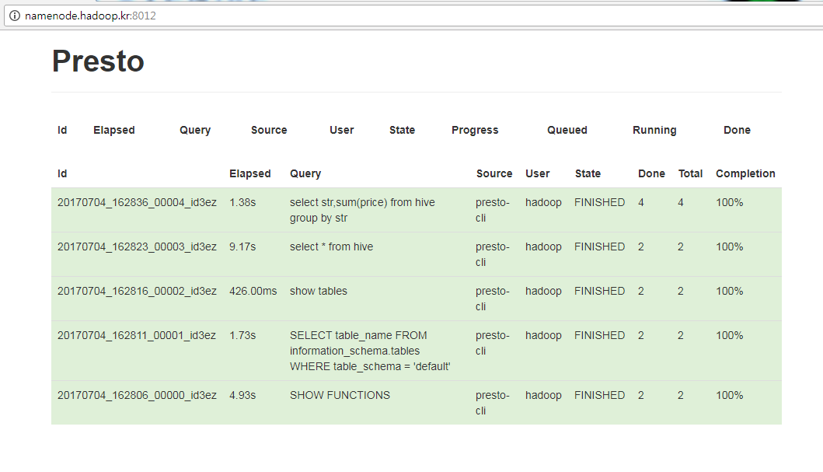
6. Presto CLI 테스트하기
Presto Coordinator 웹 UI : http://namenode.hadoop.kr:8012/
Notes:
MapReduce의 설계 개념 및 특성입니다.
먼저 분산컴퓨팅 환경에서 운영되어야 하기 때문에 함수형 프로그램의 특성을 가지고 있습니다.
MapReduce는 물론 실시간 처리도 가능은 하지만 앞서 언급했다시피 분산컴퓨팅 환경에서
운영되기 때문에 배치형식의 데이터 처리 시스템으로 설계가 되었습니다.
사용자의 NEED를 파악하지 못하고 개발한 프로그램은 사실 쓸모가 없을 것입니다.
MapReduce는 여러 어플리케이션 로직의 주요관심사들을 파악했고
이러한 요소들을 최대한 반영하였습니다.
30

Slide 31
감사합니다.

